Slide 1
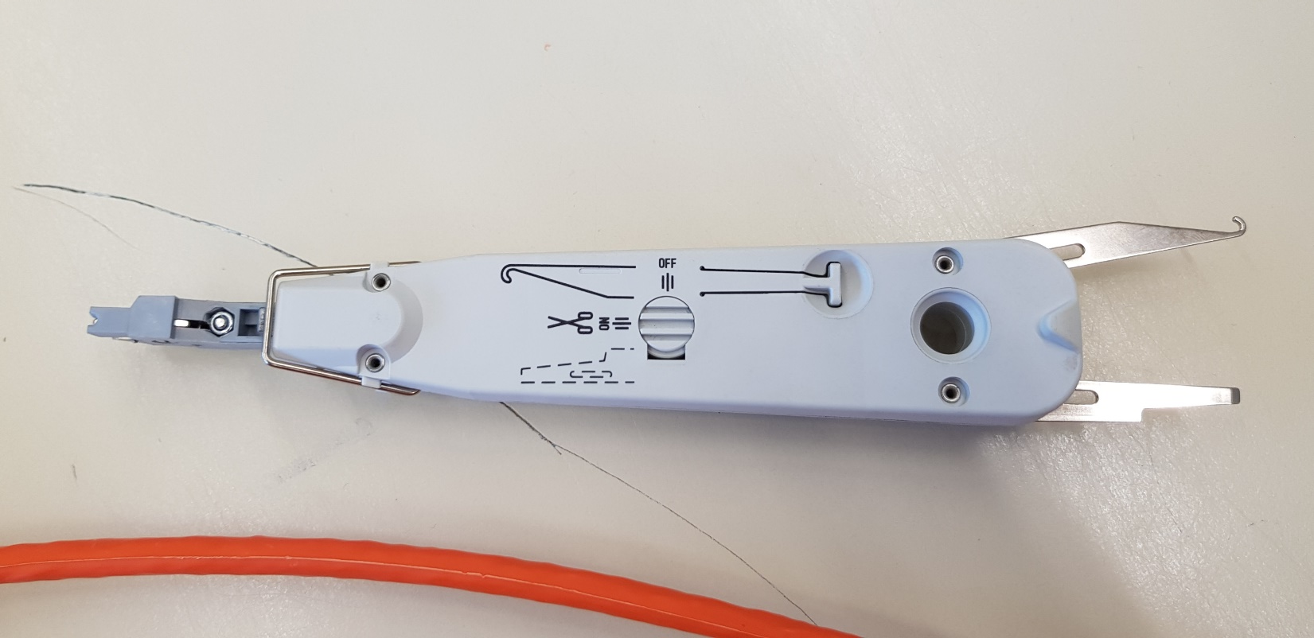
Verlegeverkabelung mit LSA

Slide 2
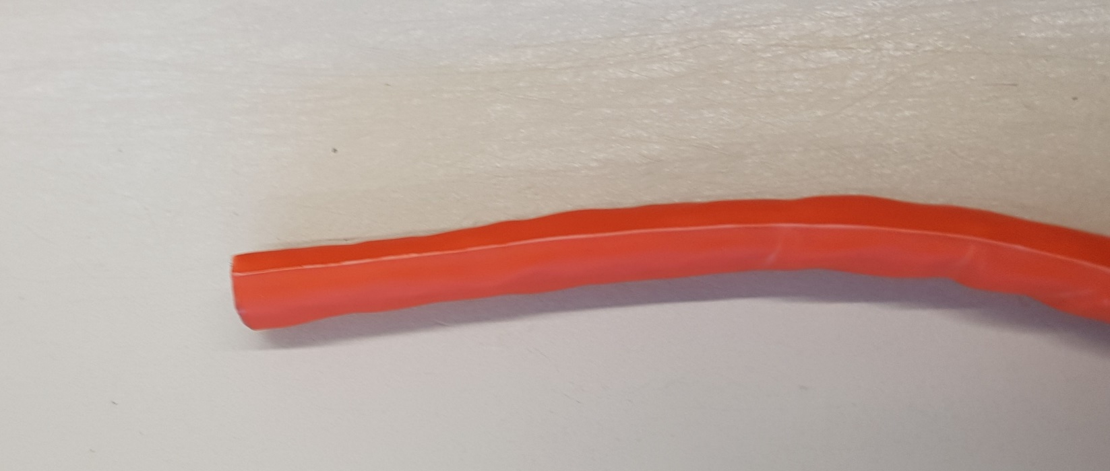
1. Verlegeleitung Cat 7

Slide 3
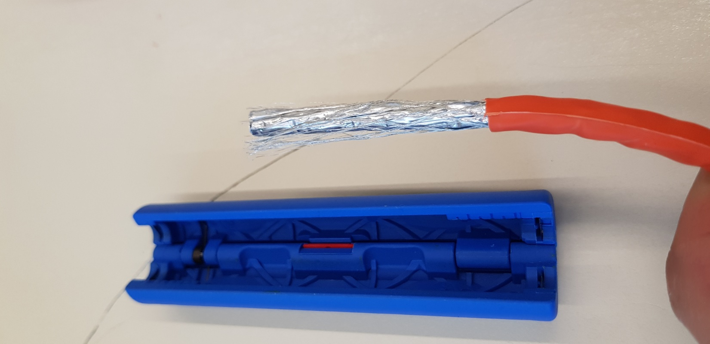
2. Leitung abisolieren

Slide 4
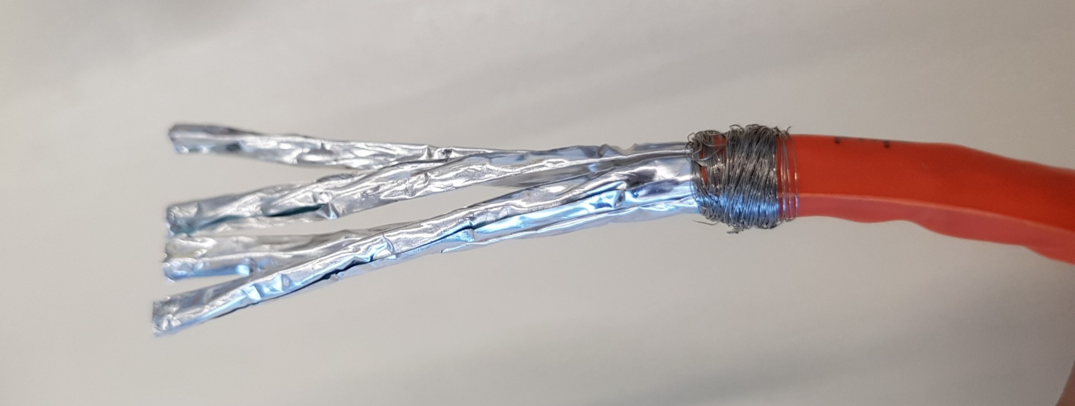
3. Geflechtschirm
nach hinten schieben und festdrehen

Slide 5
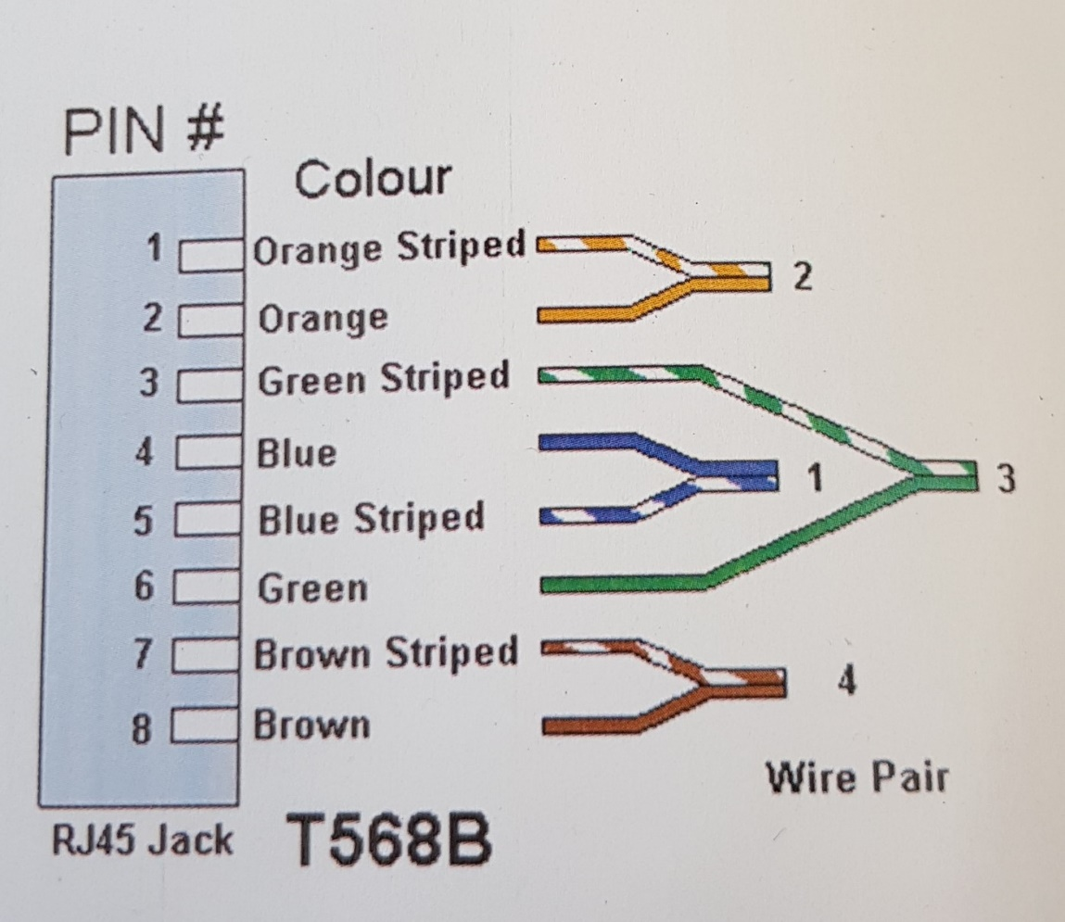
EIA/TIA 568 B

Slide 6
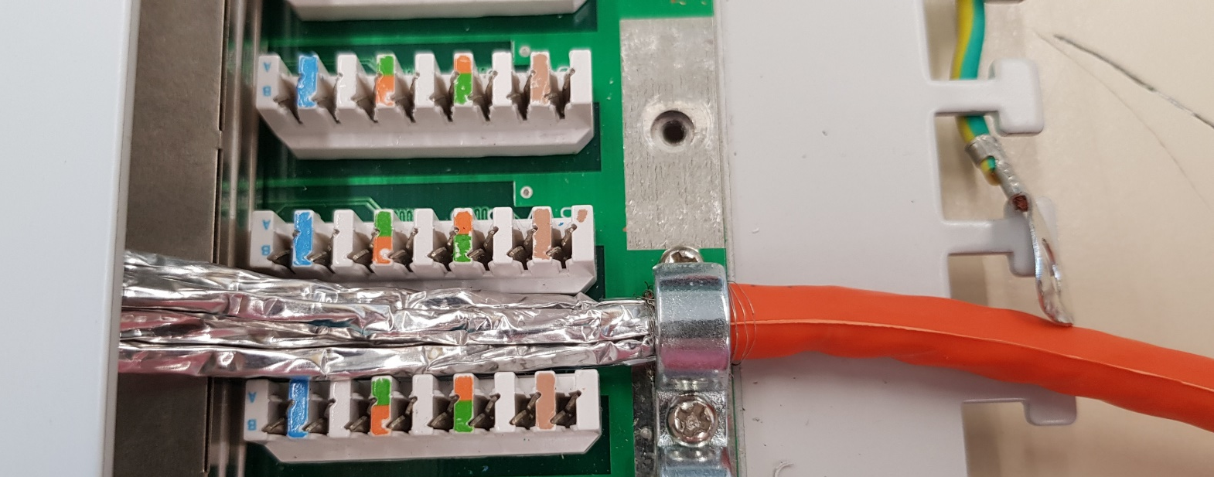
4. Das Patchfeld
Leitung über Mantel und Geflechtschirm festklemmen

Slide 7
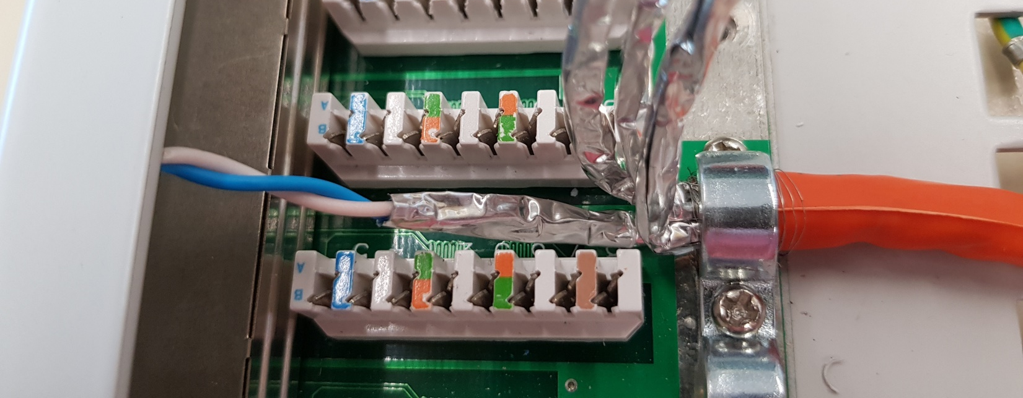
5. Folienschirm
entsprechend kürzen

Slide 8
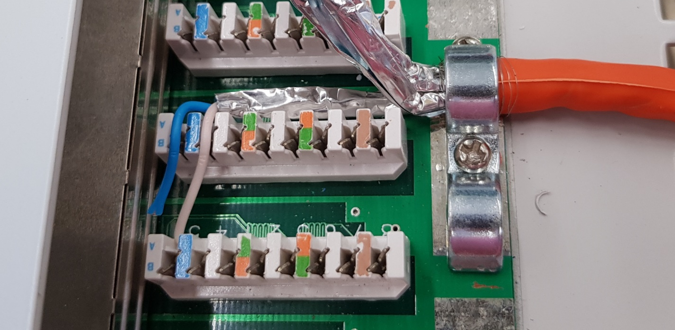
6. Adernpaar
etwas entdrillen

Slide 9
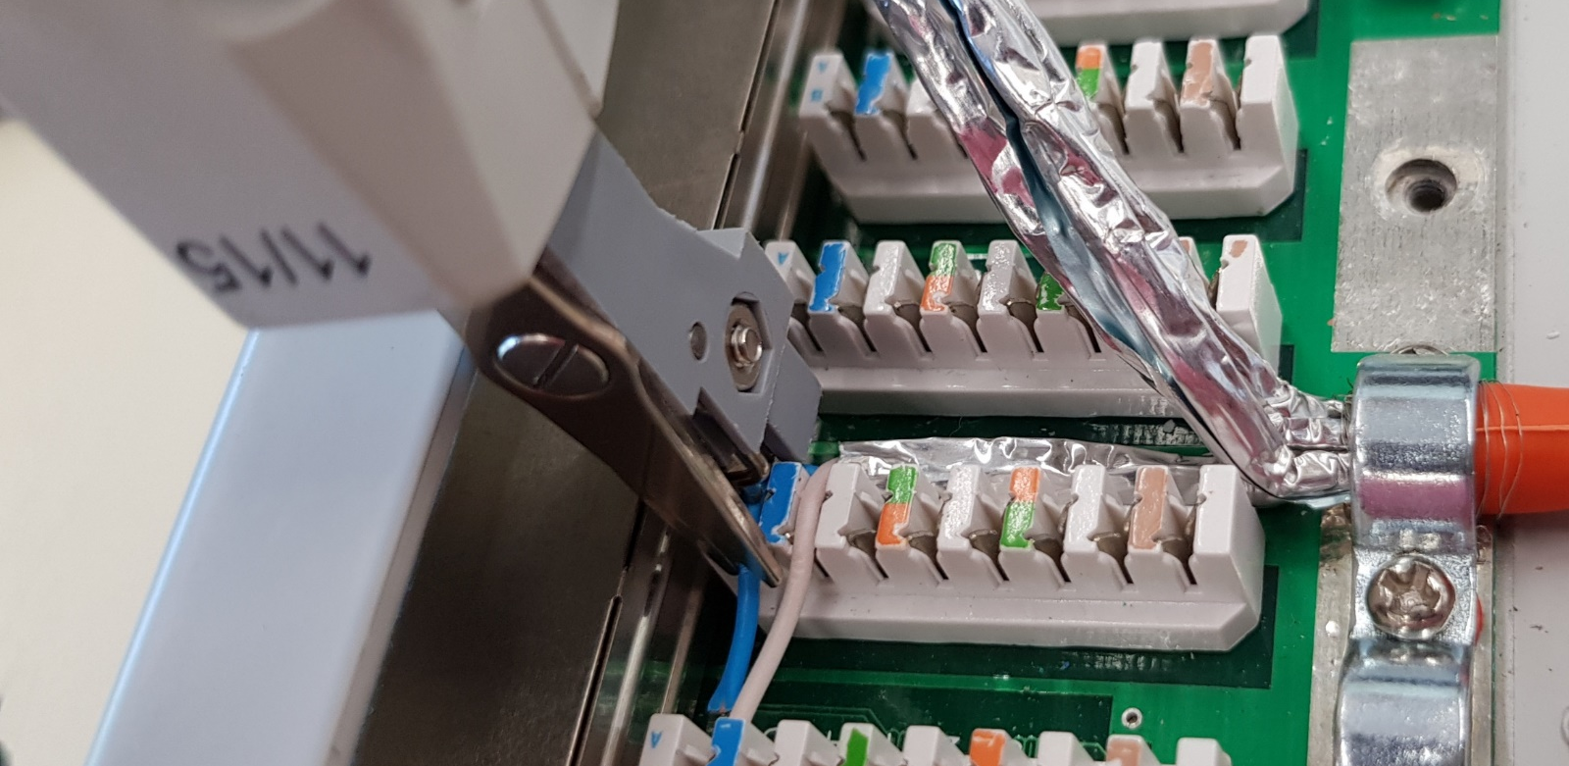
7. Mit LSA-Tool
einpressen und abschneiden.

Slide 10
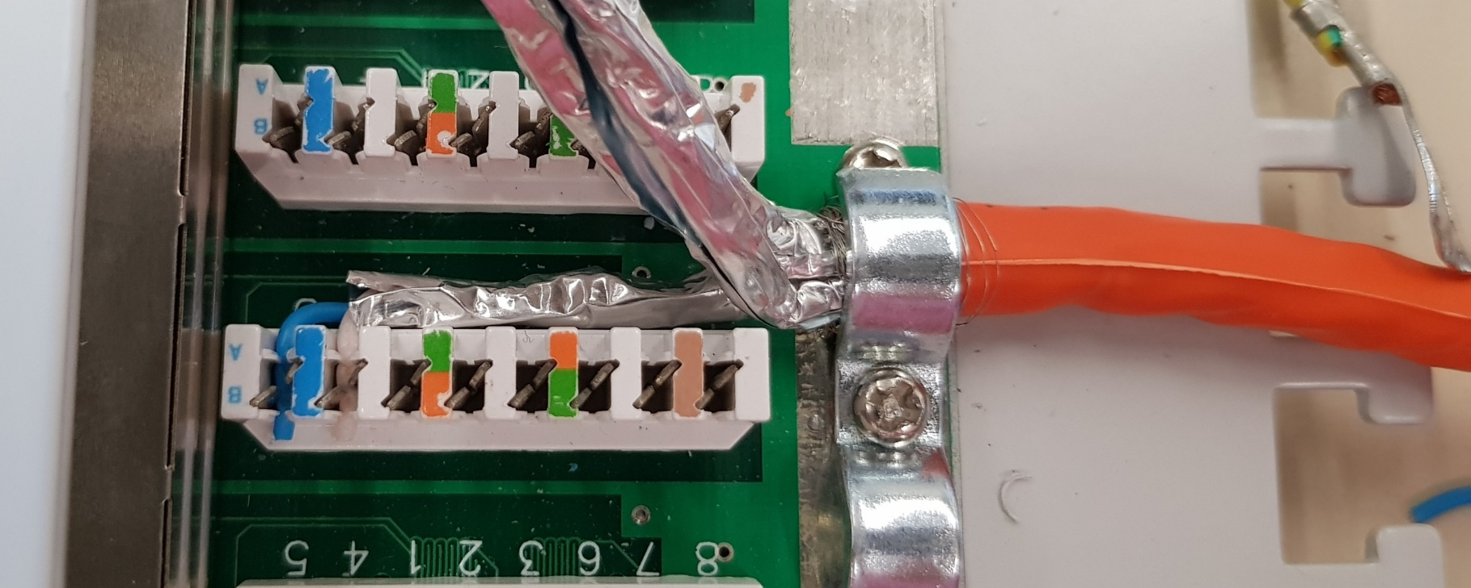
Das Ergebnis
Wer erkennt den Fehler auf dem Bild ?

Slide 11
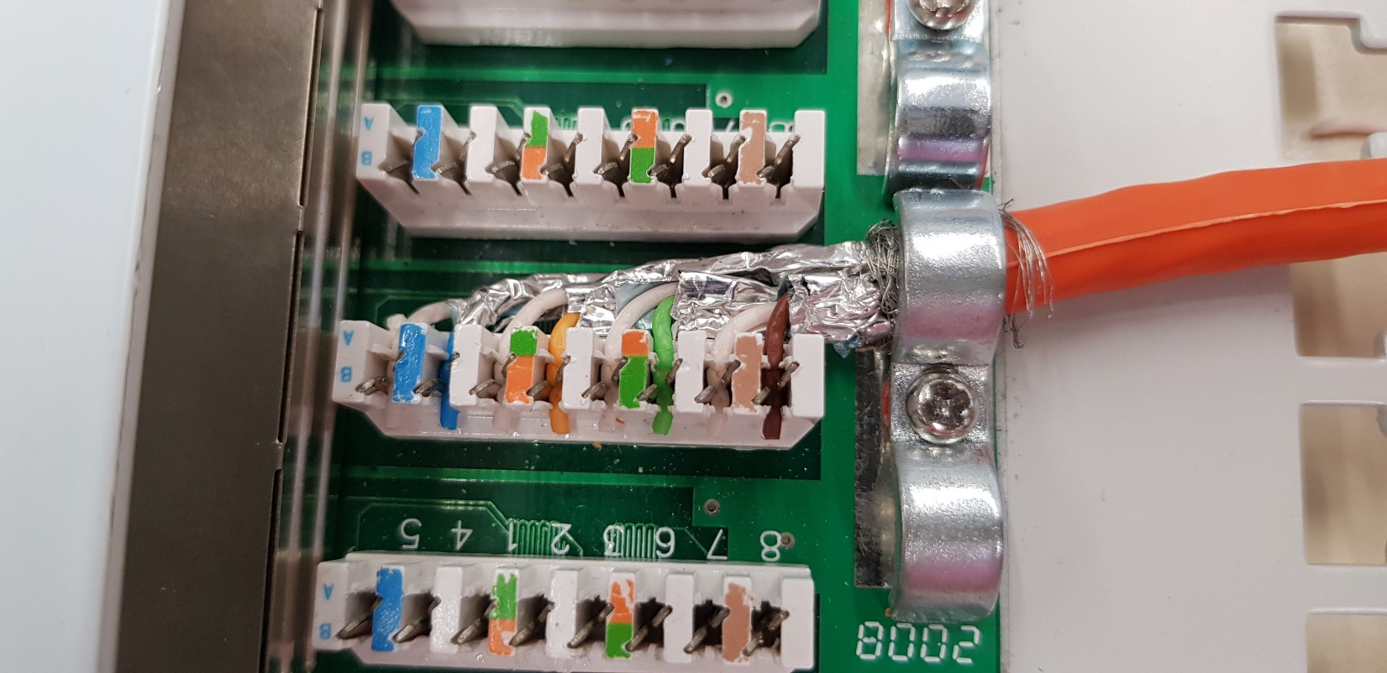
8. Fertig

Slide 12
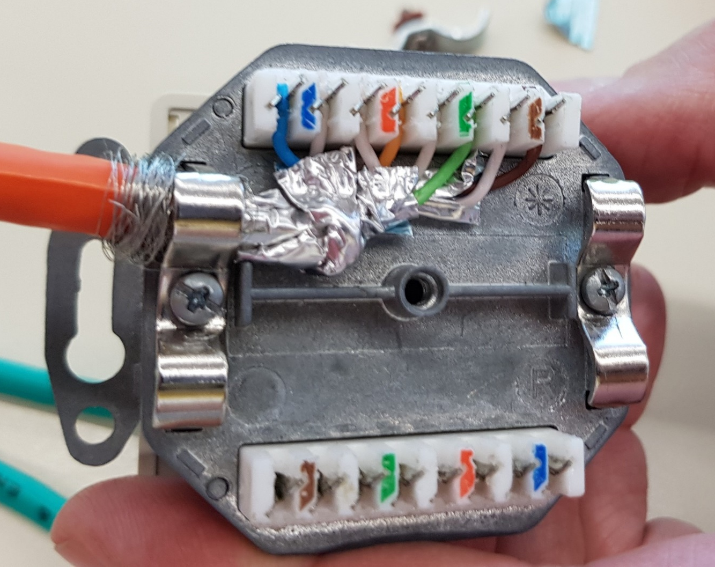
9. Datendose

Slide 13
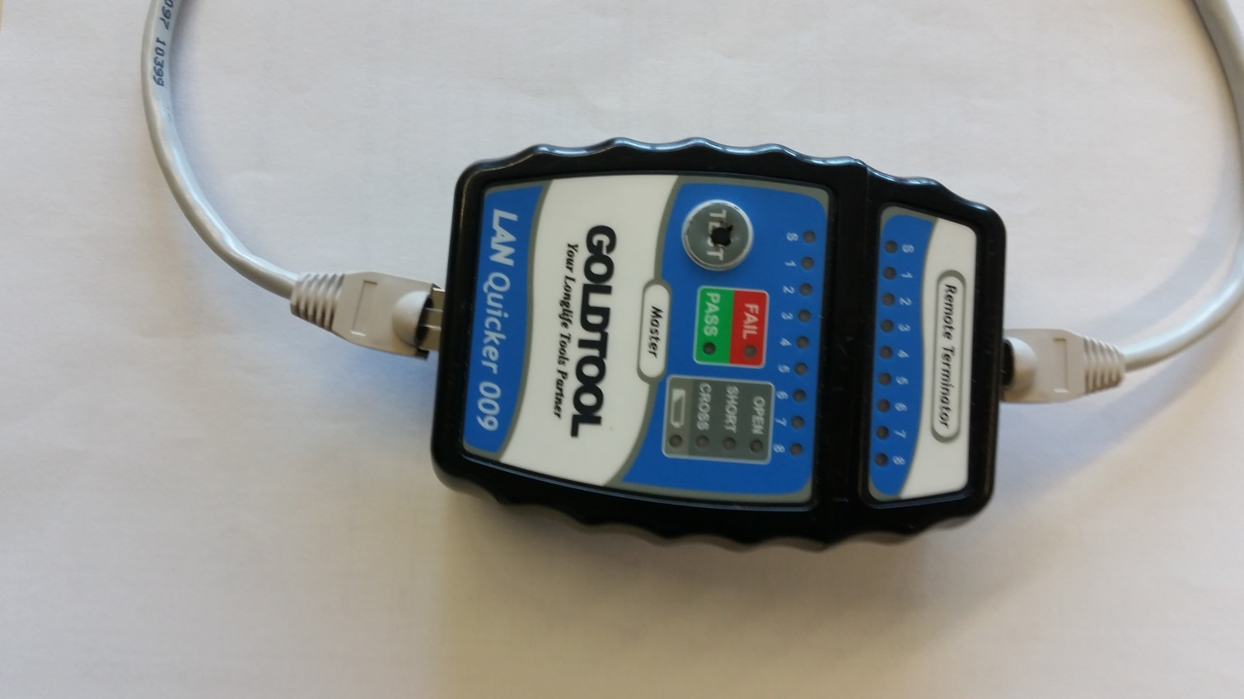
8. Verbindung testen

